Slide 1
BIG DATA
Github Global Commits
Dave Kaufmann
Matthias Kutz
Marcel Grawenhoff

Slide 2

Agenda
Idee & Auswahl der Datenquelle
Data Ingest
Data Processing
Continuous Integration
Data Workflow
Data Analysis & Presentation

Slide 3


Idee
Wie ist die Standortverteilung von Projekten im Github
Standortangabe der Github Nutzer (freiwillig) als Ausgangslage

Slide 4
Auswahl der Datenquelle
Github
Source-Code Versionierung
RESTful API
Große Datenquelle
Fokus auf:
Commits ausgewählter Repositories
Userdaten der Committer
5000 Requests/Stunde

Slide 5
Data Ingest

Slide 6

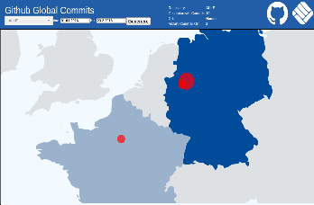
Überblick
User
HDFS
Github
Commit-Ingest
Commit
Flume
User
User Ingest
Commit
Location-String
HBase
Data Processing
Google Geo
Geo Ingest
Commits
REST HBase
Interface
Notes:
Gesamtübersicht
Beginn oben links
Wer hat was gemacht?
Alles in einem Oozie Workflow
Pig Skripte nicht zusehen

Slide 7
Data Ingest
Commit Ingest
Map
1
CommitService
Owner, Repo, Last-Modified
HBase
2
Reduce
Owner, Repo, Last-Modified
Github
Commit
3
Notes:
Im Rahmen eines Map Reduce Jobs
Repositories werden aktuell noch manuell eingetragen
3. Versand & Verpacken der Avro-Events an Flume

Slide 8
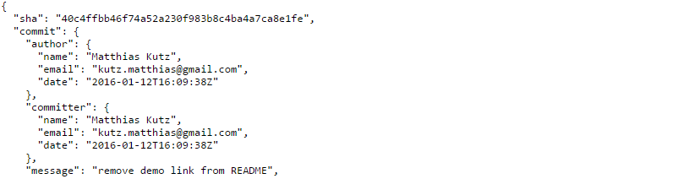
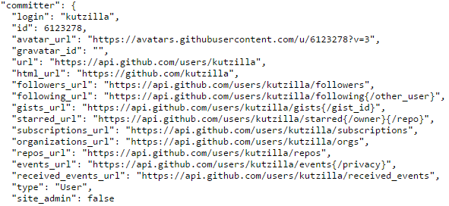
Data Ingest
Commit Ingest – Commit JSON-Format
Notes:
Wird komplett gespeichert
Benötigen jedoch nur die gekennzeichneten Attribute

Slide 9
Data Ingest
Commit Ingest Flume
Flume
User
Login
HDFS
Commit
4
Commit
Commit
Notes:
Selektion der Headers der anhand der Headers
Multiplexing
Somit können unterschiedliche (Events) verteilt werden

Slide 10
Data Ingest
User Ingest
5
Map
HDFS
Users
UserService
6
User
7
HBase
8
Github
User, Location
User
Notes:
Map Reduce Job ohne Mapper
6. Abfrage ob User nicht bereits schon vorhanden → keine redundante Abfrage bei GitHub (Requests sparen)
7. User inklusive Location Angabe
8. Abspeichern der User, inklusive Location in der HBase

Slide 11
Überblick
User
HDFS
Github
Commit-Ingest
Commit
Commit
Flume
Commit
User
User
Location-String
User Ingest
HBase
Location-String
User, Location-String
Locations
Repositories
Users
Commits

Slide 12

Data Staging
Pig
Data
repos
users
raw
processing
archive
raw
processing
archive
:owner
:repo
CommitEvent
:committer
Notes:
Verschieben der Dateien in processing Ordner vor Verarbeitung
Anschließend Komprimierung im bzip2 format und verschieben in archive

Slide 13
Data Ingest
Geolocations
User Ingest gibt Daten zu Nutzern zurück
Daten beinhalten Informationen zum Standort
Angabe zum Standort ist ein Freitextfeld
Daten unstrukturiert
Keine Positionsdaten
Google Geocoding API
Kann unstrukturierte Daten verarbeiten
Gibt strukturierte Daten zurück
Daten beinhalten Angabe zum Längen- und Breitengrad
Java API
Requestlimit relativ hoch

Slide 14
Data Ingest
Geolocations: Beispiel
https://maps.googleapis.com/maps/api/geocode/json?address=Münster&key=API_KEY

Slide 15
Data Ingest
Geolocations: MapReduce
Google Geocoding API
Lesender und schreibender Zugriff auf HBase
HBase spezifischer MapReduce Job
Eingabe sind Datenbankzeilen mit TableMapper
Reducer wird von HBase Java API geliefert
Rohe Daten der Wohnorte werden eingelesen
Mapper gibt die unstrukturierten Daten an die Google API
Google API gibt strukturierte Daten zurück
Mapper gibt die Daten an den Reducer
Reducer füllt die Spalten der HBase Tabelle
2. Rohe Daten
3. Strukturierte Daten
Mapper
Reducer
4. (Writable, Put)
1. Rohe Daten
HBase
5. (Stadt, Längengrad, Breitengrad, Land)

Slide 16
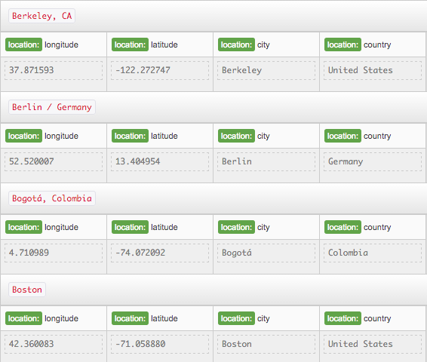
Data Ingest
Geolocation: Ergebnisse

Slide 17
Data Processing

Slide 18
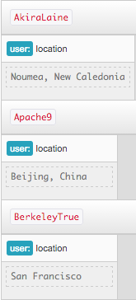
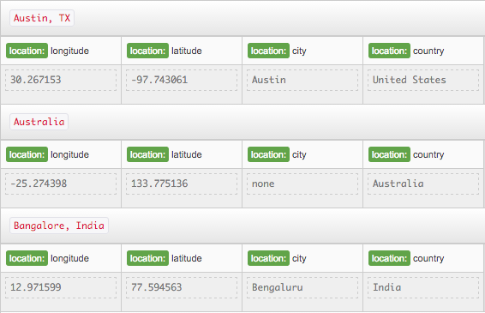
Data Processing
Ausgangslage
HDFS
HBase
User
Location
data
raw
processing
archive
...
*.dat
...

Slide 19
Data Processing
Zielsetzung
Aggregation der einzelnen Datenquellen
Erzeugung einer einzelnen HBase Tabelle
Commit-Informationen
SHA
Datum
Repository-Besitzer
Repository-Name
(Message & E-Mail)
Location-Informationen
Stadt
Längengrad
Breitengrad
Land
HDFS
HBase
Commits
Location
User

Slide 20
Data Processing
Aggregation
HBase
Spark Job
HDFS
User
UserRDD
<Stadt, User>
1. flatMapToPair
FormattedUserRDD
<User, Stadt>
2. join
Location
LocationRDD
<String, Location>
LocalizedUserRDD
<User, <Stadt, Location>>
*.dat
Commits
MergedRDD
<User, <Commit, Location>>
3. join
CommitsRDD
<User, Commit>

Slide 21
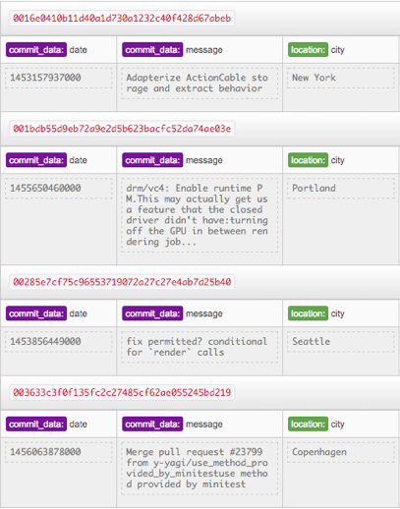
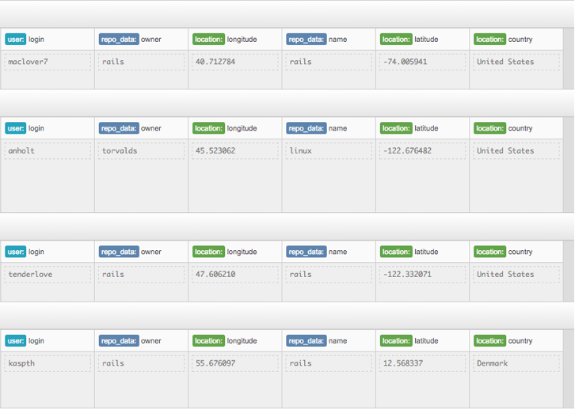
Data Processing
Aggregation: Ergebnisse

Slide 22
Continuous Integration

Slide 23
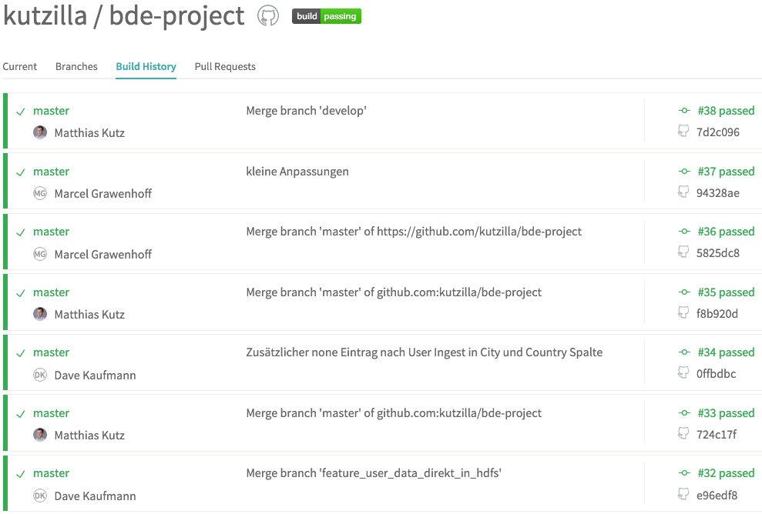
Continuous Integration
Maven und Travis CI
Maven Modules
Separate JARs
Eigene Builds und Dependencies
Kontinuierliche Integration mit Travis-CI
Softwaretests
JUnit
MRUnit
Spark Testing Base

Slide 24
Data Workflow

Slide 25
Data Workflow
Stage User Data
User Data Ingest
Archive Processed Users
Geolocation Ingest
Stage Commits
Process Commits
Archive Processed Commits
Commit Data Ingest
MapReduce
Pig
MapReduce
Pig
MapReduce
Pig
Spark
Pig
Commit Daten holen
Rohdaten in Processing verschieben
User Daten von Github holen
Komprimieren und verschieben der User
Location Daten holen
Verschieben der Commit Daten
Datenverarbeitung
Komprimieren und verschieben
Sequentieller Verarbeitungsprozess
Abbildung innerhalb eines Oozie-Workflows

Slide 26
Data Analysis & Presentation

Slide 27

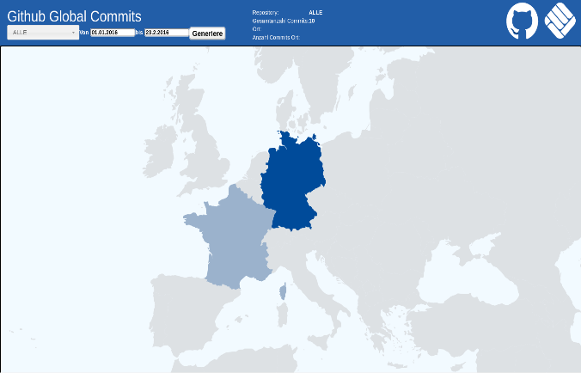
Überblick
HBase
Github-RESTful-HBase-Interface
Github-Web- Presentation
HBase Java Api
Jersey
D3.js
Json
JavaScript

Slide 28
Github-RESTful-HBase-Interface
HBase Zugriff
benötigte Daten
Warum nicht diese Datenstruktur direkt in der HBase?
Daten abhängig von Repositories und zeitlich abhängig
Liste aller Städte (enthaltene Anzahl der Commits und User)
Liste aller Länder (enthaltene Anzahl der Commits und User)
-> Deshalb Live-Berechnung der Daten anhand der Commits

Slide 29
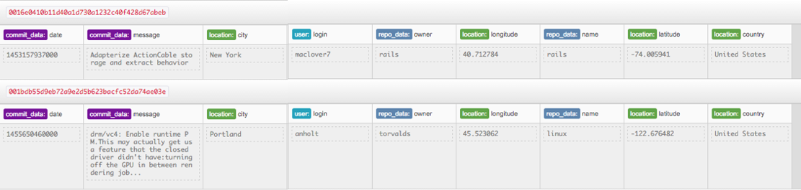
Github-RESTful-HBase-Interface
Datenverarbeitung
Filter der einzelnen Commits anhand des Repos und des zeitlichen Rahmens
In der HBase Java Abfrage
Iteration aller Commits mit mapping
Liste aller Städte mit enthaltenen Users
Liste aller Länder mit enthaltenen Usern

Slide 30
Github-RESTful-HBase-Interface
Datenverarbeitung
Liste aller Städte
Liste aller Städte
Stadt XY
Land A
User A
User A
User B
User C
Stadt XZ
Land B
User A
User B
User C
User C
Stadt Xy
User C
→ Unabhängigkeit von Städten und Länder
- z.B. wenn jemand nur sein Land als Location angibt

Slide 31
Github-RESTful-HBase-Interface
Datenvorbereitung
http://localhost:8090/global-github-contributions/rest/json/github/getAllRepos
[{"repo":"ALLE"},{"repo":"kutzilla/marlin-cm"},{"repo":"kutzilla/bde-project"},{"repo":"grawenhoffm/bde-project"}]
http://localhost:8090/global-github-contributions/rest/json/github/getAllCommitsData?repo=ALLE&von=0&bis=0
{"gesamtAmountCommits":10, "maxAmountCommitsCountry":3, "maxAmountCommitsCity":2,
"countries":[
{"country":"France","amount":1,
"users":[{"login":"kutzilla","email":"kutz.matthias@gmail.com"}]},
{"country":"Germany","amount":3,
"users":[{"login":"grawenhoffm","email":"marcel.grawenhoff@gmail.com"}]}],
"cities":[
{"city":"Dortmund","longitude":51.5118,"latitude":7.46495,"amount":1,
"users":[{"login":"grawenhoffm","email":"marcel.grawenhoff@gmail.com"}]},
{"city":"Hamm","longitude":51.67386,"latitude":7.81598,"amount":2, "users":[{"login":"grawenhoffm","email":"marcel.grawenhoff@gmail.com"}]},
{"city":"Paris","longitude":48.85661,"latitude":2.35222,"amount":1,
"users":[{"login":"kutzilla","email":"kutz.matthias@gmail.com"}]}]}

Slide 32
Github-Web- Presentation
Technologien
Standard
Design
HTML
CSS
JavaScript
JQuery
JQuery-UI
Bootsrap
Weltkarte
D3.js
Topo Json

Slide 33
Github-Web- Presentation
D3.js
Fertige Weltkarte mit allen Ländern von D3.js und Topo Json
Asynchrones Polling der Daten einmal pro Minute
Zeichnen der Länder mit farblichen Hintergrund (abhängig der Anzahl der Commits)
Zeichnen der Städte mit unterschiedlich großen Punkten (abhängig der Anzahl der Commits)

Slide 34
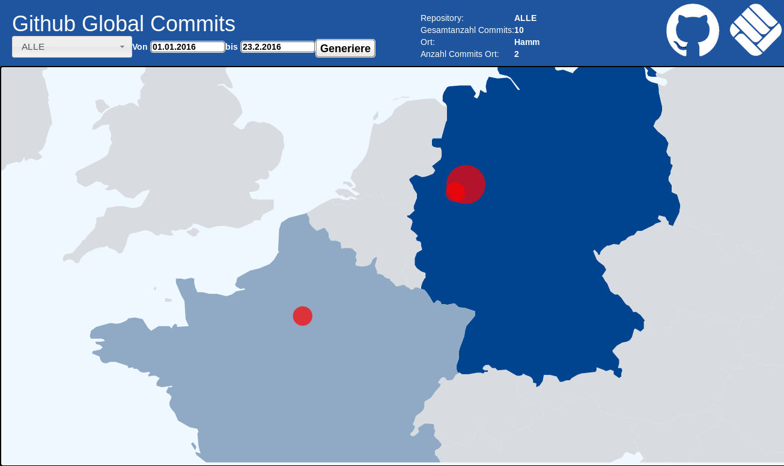
Github-Web- Presentation
Legende
Städte als Punkte in der Weltkarte
Größe der Punkte im Verhältnis zueinander
Länder mit Hintergrundfarbe als Heatmap
Von grau bis dunkel Blau
Verhältnismäßige Anzeige (das Land mit den meistens Commits immer dunkel blau – egal wie viele)
Mouseover und Klick auf Städte/Länder
Detailliertere Informationen
Enthaltene User

Slide 35
Live Demo

Slide 36
Fazit
User
HDFS
Github
Commit-Ingest
Commit
Flume
User
User Ingest
Commit
Location-String
HBase
Data Processing
Google Geo
Geo Ingest
Commits
REST HBase
Interface

Slide 37
Fazit
Mehrwert
Weltweite Projektaktivität
Was haben wir gelernt?
Live Daten & Datenmasse mithilfe von Hadoop verarbeiten
Standortverteilung von Projekten
neue Informationen und Wissen geschaffen

Slide 38
Vielen Dank für Ihre Aufmerksamkeit!
Dave Kaufmann
Mathias Kutz
Marcel Grawenhoff

Slide 39
Backup

Slide 40
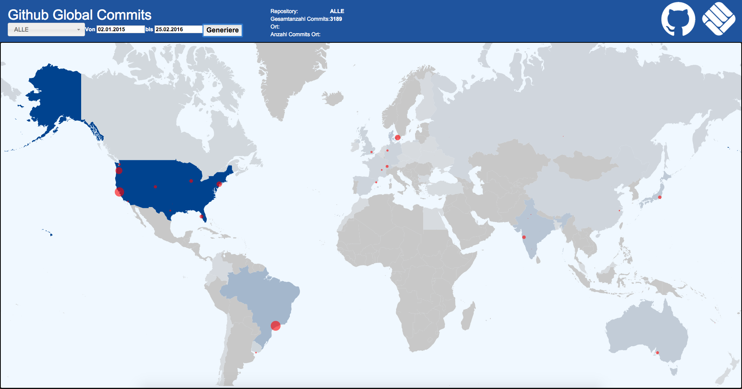
Backup

Slide 41
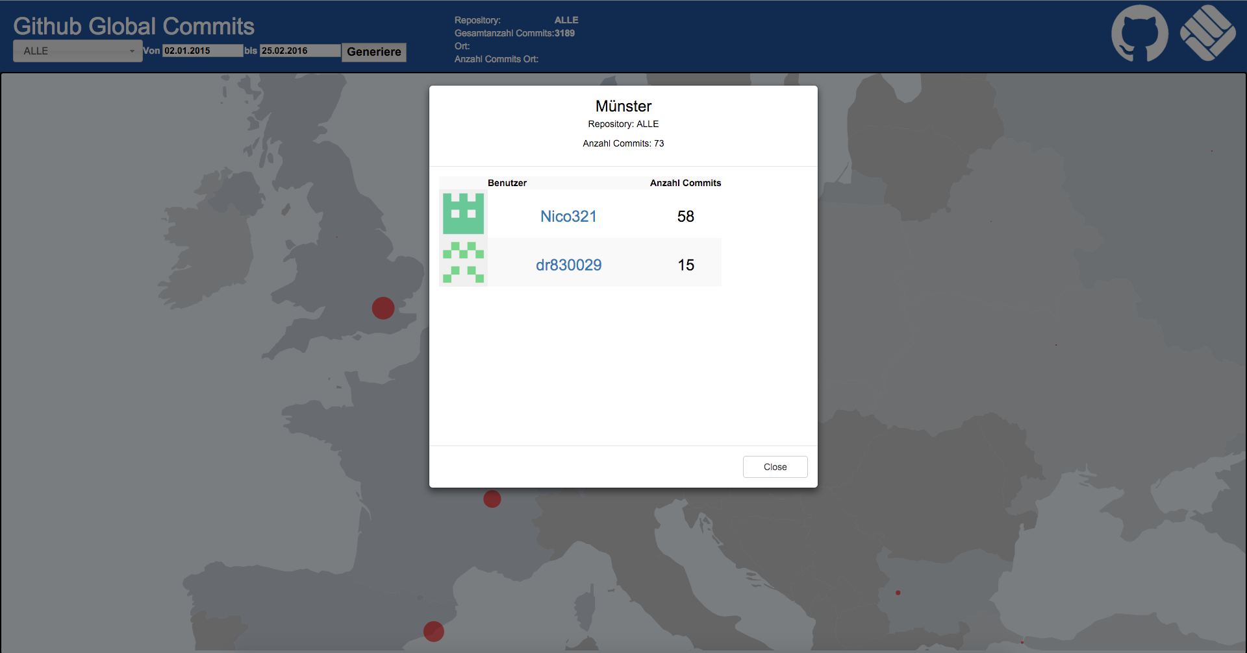
Backup

